Slide 1
Profesinio mokymo prieinamumas ir mokymosi galimybės
2024 m. kovo 14 d.

Slide 2
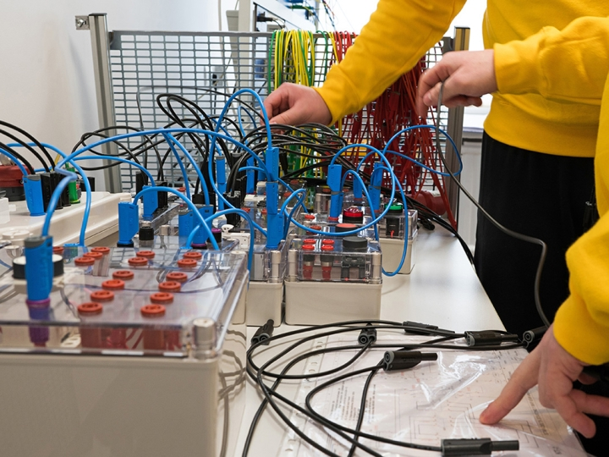
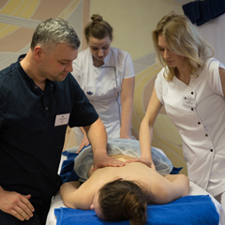
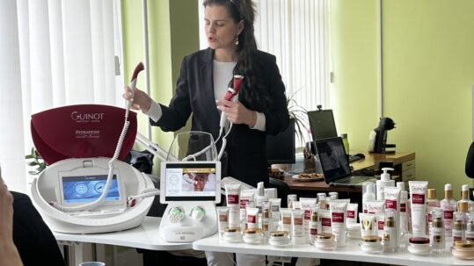
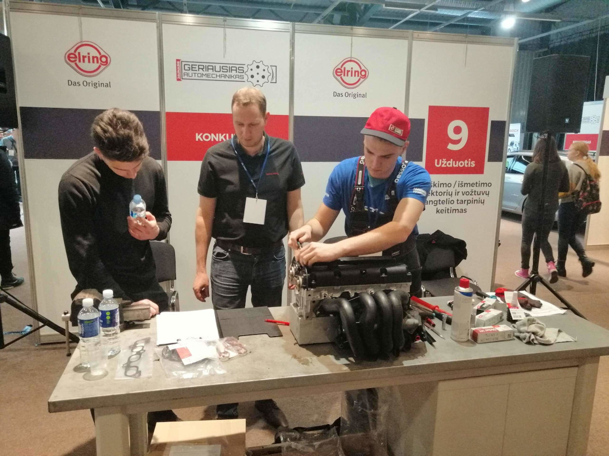
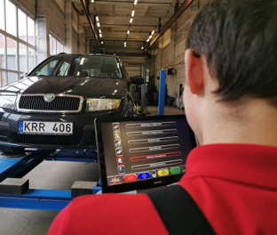
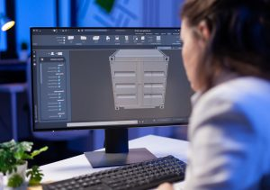
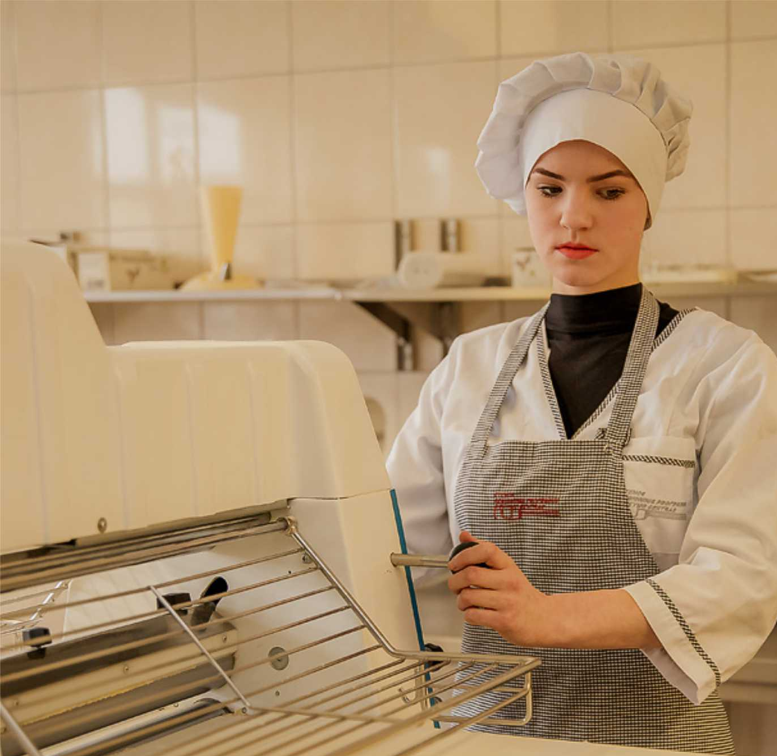
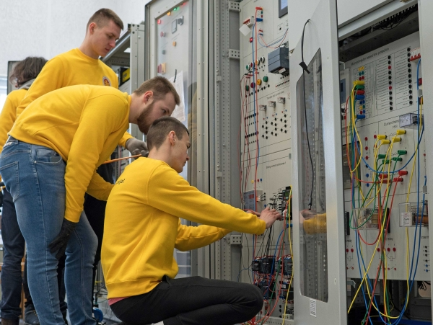
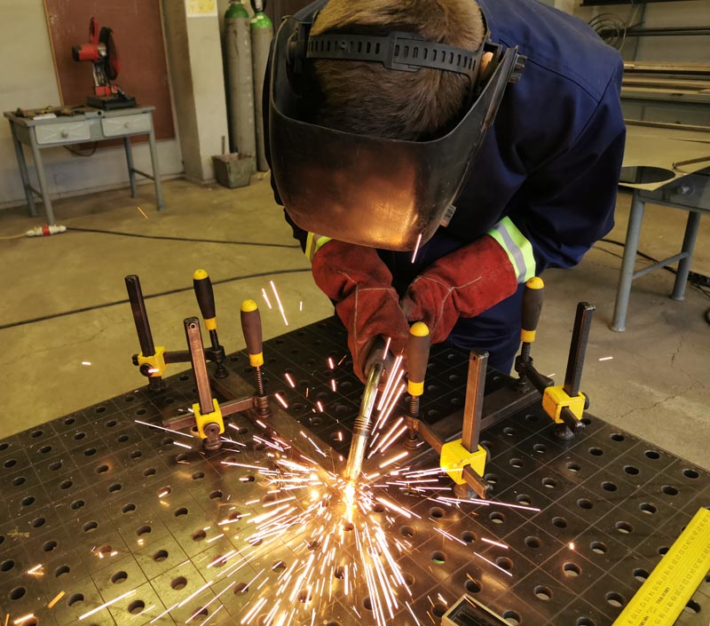
https://kitm.lt/programa/multimedijos-technikas-0
https://www.youtube.com/watch?v=jXp-Es7rON8
https://www.youtube.com/watch?v=KJ_9q8KupS0
https://www.gpmc.lt/programos/

Slide 3
Pristatymo struktūra
KODĖL verta ir KAS gali rinktis, KUR galima mokytis
PROGRAMOS IR MODULIAI, pagal kuriuos galima mokytis, mokymosi TRUKMĖ
KAIP ir KADA vyksta priėmimas
KUR ieškoti informacijos
KITA (valstybės finansavimas, bendrabučiai)
STIPENDIJOS
Apie kompetencijų VERTINIMĄ

Slide 4




KODĖL verta rinktis PROFESINĮ MOKYMĄ (1)
PRAKTINIAI ĮGŪDŽIAI VISIEMS
Modernios technologijos SPMC
gebėjimus valdyti modernią įrangą
STIPENDIJA
Mobilumo programos
GREITESNIS
PATEKIMAS Į DARBO RINKĄ – ATLYGINIMAS
GALIMYBĖS:
tęsti mokslus aukštojoje mokykloje
įsidarbinti įmonėje
įkurti savo verslą
SAVARNKIŠKAS GYVENIMAS

Slide 5
Didelė Erasmus+
MOBILUMO VEIKLŲ PASIŪLA
8,6 proc.
PM mokinių vyko mokymosi tikslais į užsienio šalis (2022 m.)
PM mobilumo projektai pirmauja siekiant įtraukties

Slide 6

TOP šalys
1 ITALIJA
2 ISPANIJA
3 LENKIJA
4 PORTUGALIJA
5 MALTA
Trumpalaikis mokymosi mobilumas (10-89 d.)
Dalyvavimas meistriškumo konkursuose (1-10 d.)
Ilgalaikis mokymosi mobilumas (90 – 365 d.)
Grupinis mokinių mobilumas (2-30 d.)

Slide 7
KODĖL verta rinktis PROFESINĮ MOKYMĄ (2)
Įgūdžių disbalansas darbo rinkoje - kvalifikacija labai dažnai yra per aukšta atliekamam darbui
Ekonominio bendradarbiavimo ir plėtros organizacija, 2020
Įgūdžių trūkumas yra rimta problema - įvardijo 51 proc. Lietuvos SVVĮ
Eurobarometro apklausa 2023m.
Pvz. transporto sektoriuje laisvų darbo vietų 1/4 visų laisvų darbo vietų šalies ūkyje
3
Minimalūs kvalifikuotų darbuotojų pareiginės algos pastoviosios dalies koeficientai didesni už nekvalifikuotų darbuotojų darbo užmokestį

Slide 8
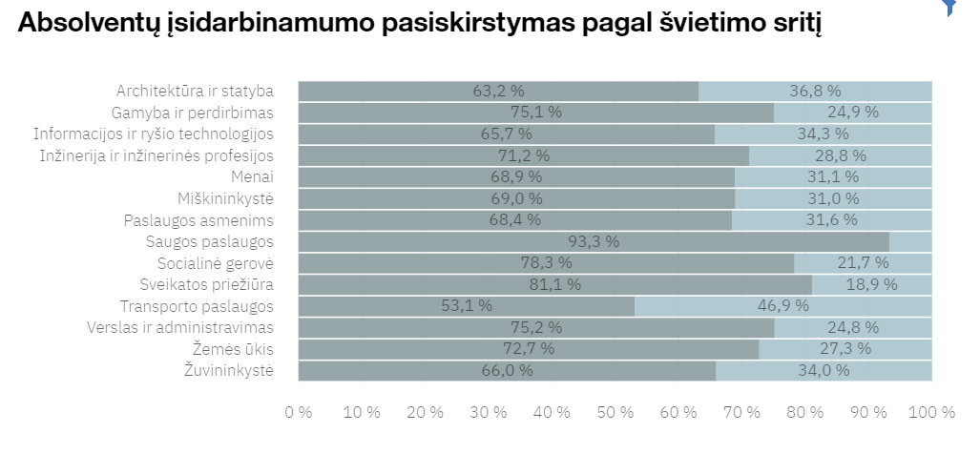
DARBO RINKOS POREIKIŲ ATLIEPIMAS
Absolventų įsidarbina baigę Saugos paslaugų srities programas
93,3%
Absolventų įsidarbina baigę Transporto paslaugų srities programas
53,1%
Notes:
LRV programos siektina reikšmė:
Įsidarbinusių 20–34 metų asmenų, prieš 1–3 metus gavusių profesinio mokymo diplomą kartu su viduriniu išsilavinimu arba po to, kai įgijo vidurinį išsilavinimą, dalis (proc.) – 80 proc. (2024 m.)

Slide 9
2023 m. centralizuotas priėmimas
Dėl programų, kurios suteikia vidurinį išsilavinimą kartu su profesine kvalifikacija, sudarytos 4 735 mokymo sutartys.

Slide 10
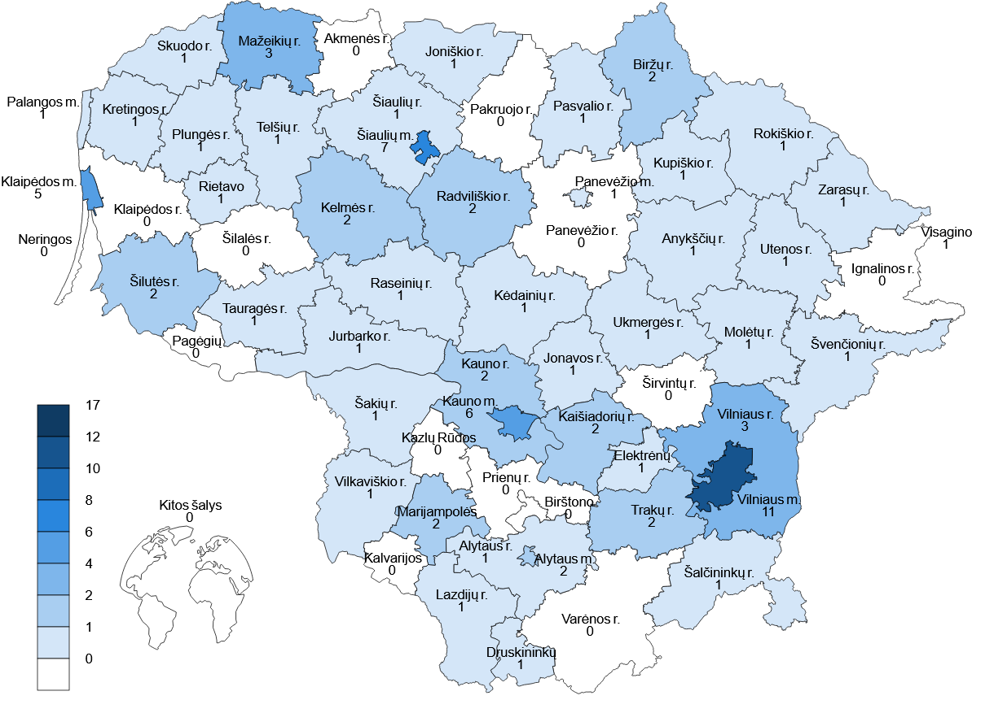
KUR galima MOKYTIS
44 profesinio mokymo įstaigos (ŠMSM pavaldumo)
2 kolegijos
2 bendrojo ugdymo mokyklos
Iš viso 81 profesinio mokymo vieta
Kito pavaldumo
5 profesinio mokymo įstaigos (Pasieniečių, Lietuvos policijos ir Ugniagesių gelbėtojų mokyklos, Kalėjimų departamento prie LR teisingumo ministerijos Mokymo centras, Muitinės mokymo centras)
https://igykprofesija.lt/mokyklos/
Profesinio mokymo įstaigų filialai ir kitos profesinio mokymo vietos pagal savivaldybes

Slide 11
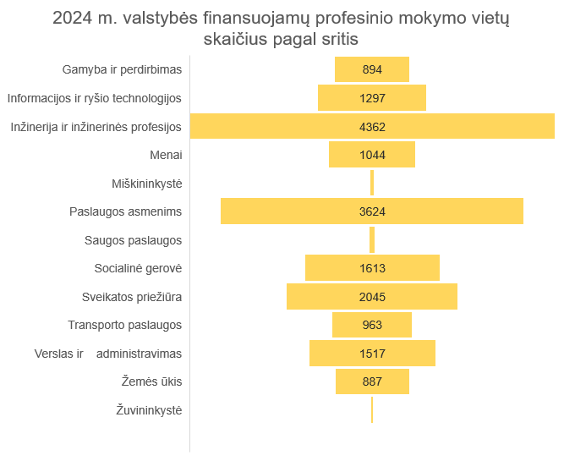
Mokytis PAGAL profesinio mokymo PROGRAMAS
2023 m. priėmimas įvyko į daugiau nei 1685 profesinio mokymo programų, kurios priskiriamos II-IV kvalifikacijų lygiams
Rentabilumo normą pasiekė 1 345 profesinio mokymo programos

Slide 12
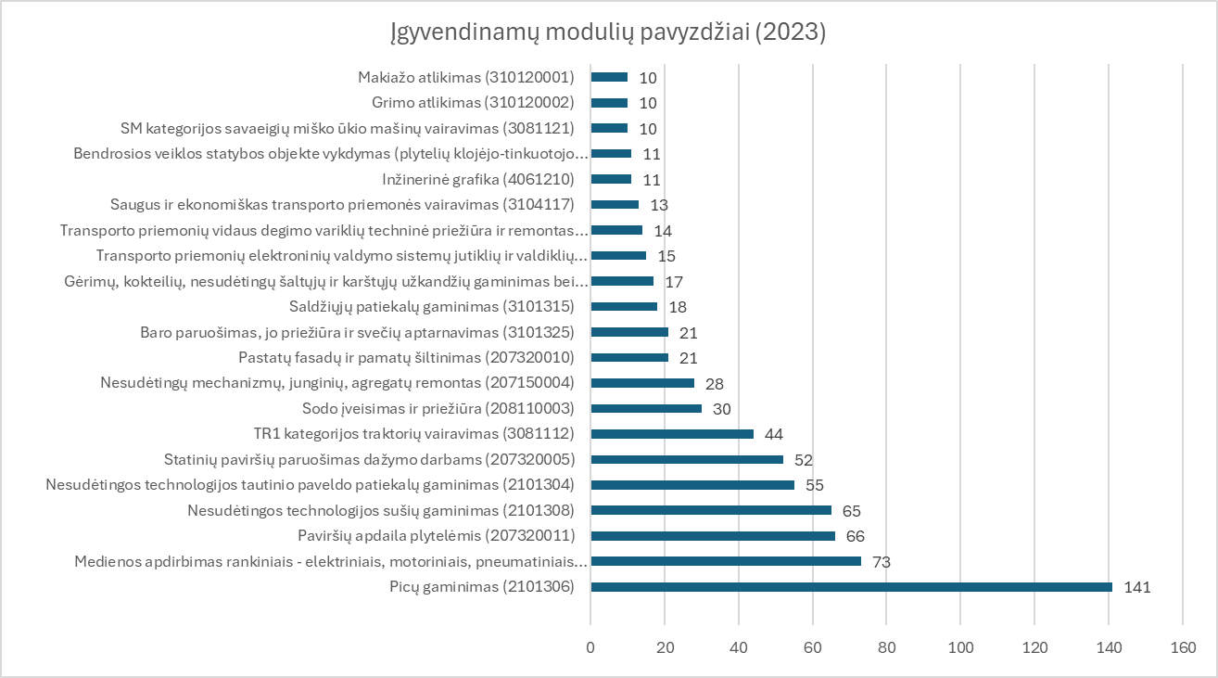
Mokytis PAGAL profesinio mokymo PROGRAMAS ar jų MODULIUS
Modulius gali rinktis mokiniai, kurie mokosi pagal pagrindinio ugdymo programos antrąją dalį (9–10 ir I–II gimnazijos klasės) ar vidurinio ugdymo programą (III–IV gimnazijos klasė), baigę modulius – gauna valstybės pripažintą pažymėjimą (kompetencijų).
9–10 ir I–II gimnazijos klasių mokiniai, pasirinkę modulius, gali nesimokyti privalomo technologijų dalyko.
Notes:
Ugdymas karjerai, profesijos pasimatavimas, įgyta kompetencija,
Nepasirinko: mobilių robotų montavimas ir programavimas, augalų komponavimas interjere, Fotografavimas, juvelyrinio dirbinio emaliavimas, reklaminių vaizdo įrašų apdorojimas, buhalterinės apskaitos tvarkymas, animacinių produktų kūrimas nesudėtingų duomenų bazių projektavimas, tinklapių kūrimo pagrindai, įvairių skonių kavos gaminimas,

Slide 13

PROFESINIO MOKYMO PROGRAMOS IR JŲ TRUKMĖ
Pirminio profesinio mokymo programos
II-IV lygis
nuo 3 mėn. iki 2 metų
(be bendrojo ugdymo)
Pirminio profesinio mokymo programos
III lygis
su pagrindinio ugdymo programos 10 klase
2-3 metai
Pirminio profesinio mokymo programos
su Socialinių įgūdžių ugdymo programa
II lygis
3 metai
Pirminio profesinio mokymo programos su vidurinio ugdymo programa
IV lygis
2,5-3 metai
Modulis,
pirminio profesinio mokymo programos dalis
(bendra mokymosi trukmė nesikeičia)
Notes:
9-10 klasėje gali nesimokyti technologijų pagal Pagrindinio, vidurinio ugdymo planus.
Išduodamas pažymėjimas- kompetencija , galima susidėlioti kvalifikaciją

Slide 14
KAIP ir KADA vyksta PRIĖMIMAS
Centralizuotas* priėmimas - per LAMA BPO informacinę sistemą joje rodomais priėmimo terminais
Prašymai registruojami
https://lamabpo.lt/profesinis-mokymas
Pagalbą registruojantis teikia PM įstaigos
(*išskyrus Pasieniečių, Lietuvos policijos ir Ugniagesių gelbėtojų mokyklas, Kalėjimų departamentą prie lr teisingumo ministerijos Mokymo centrą )

Slide 15
Kita informacija
Registracija, prašymo pildymas ir koregavimas yra nemokami
Paprastai užsiregistravus internetu papildomai dokumentų pateikti nereikia –išsilavinimo dokumentai mokykloms pasiekiami automatiškai per registrą.
Mokymas finansuojamas valstybės lėšomis. (Valstybės lėšomis galima įgyti dar vieną kvalifikaciją mokantis pagal tęstinio profesinio mokymo programą).
Daugelis profesinio mokymo įstaigų mokiniams suteikia galimybę gyventi bendrabutyje.
Baigus PM programą galima stoti į aukštąją, jei asmuo įgijo vidurinį išsilavinimą ir atitinka reikalavimus
Informacijos apie profesinio mokymo įstaigų atvirų durų dienas, stojimo ir mokymosi sąlygas ieškokite profesinio mokymo įstaigų interneto svetainėse.

Slide 16
Stipendijos ir kita materialinė parama
Gali būti skiriama asmenims, kurie mokosi pagal formaliojo profesinio mokymo programas ar jų modulius, siekdami įgyti pirmąją kvalifikaciją
Mokymosi stipendija
Į pirmą kursą priimtiems visiems mokiniams mokama 27,5 euro (0,5 BSI) stipendija, iki tol, kol bus pirmą kartą apibendrinti jų mokymosi rezultatai
Už mokymosi pažangą ir mokymosi pasiekimus stipendija mokama kas mėnesį, jos dydis gali siekti nuo 27,5 euro (0,5 BSI) iki 165 eurų (3 BSI)
Už dalyvavimą veiklose (profesinio meistriškumo konkursai, olimpiados ir kt.). Kartą per metus už dalyvavimą šiose veiklose mokinys gali gauti vienkartinę mokymosi stipendiją, kurios dydis, priklausomai nuo veiklos – nuo 27,5 euro (0,5 BSI) iki 275 eurų (5 BSI).
Socialinė stipendija
gali būti skiriama mokiniams, turintiems teisę gauti socialinę pašalpą arba esantiems iš šeimos, auginančios tris ir daugiau vaikų. Ją taip pat galės gauti mokiniai, turintys specialiųjų ugdymosi poreikių, savo ugdymosi poreikiams tenkinti,.
Socialinė stipendija siekia 165 eurus (3 BSI).
Kita materialinė parama
gali būti skiriama mokiniams, kurių materialinė būklė tapo sunki:
stichinės nelaimės ar turto netekimo – 110 eurų (2 BSI) dydžio parama
dėl jų pačių ligos, artimųjų ligos ar mirties
165 eurų (3 BSI) dydžio parama.
Notes:
Detaliau, jeigu kiltų klausimų dėl mokymosi stipendijos už veiklas:
už užimtas prizines vietas tarptautiniame profesinio meistriškumo konkurse – 275 eurai (5 BSI);
už dalyvavimą tarptautiniame profesinio meistriškumo konkurse – 165 eurai (3 BSI)
už užimtas prizines vietas respublikiniame profesinio meistriškumo konkurse, dalykinėse olimpiadose, konkursuose – 165 (3 BSI);
už dalyvavimą respublikiniame profesinio meistriškumo konkurse, dalykinėse olimpiadose, konkursuose; už dalyvavimą savanoriškoje ir nevyriausybinių organizacijų veikloje; už dalyvavimą kultūrinėje, sportinėje veiklose – 110 (2 BSI);
už dalyvavimą profesinio informavimo, prisidedant prie profesinio mokymo populiarinimo, veiklose – 55 (1 BSI);
už dalyvavimą teikėjo savivaldos veiklose – 27,5 (0,5 BSI).

Slide 17

PM programos ar modulio baigimas
Baigta PM programa
Kompetencijų įvertinimas (elektroniniu būdu laikomas specialybės teorinių žinių testas ir praktinio darbo įvertinimas, jei testas įvertintas teigiamai)
Pažymėjimas - įgyta kompetencija
Baigtas PM programos modulis ir įgyta kompetencija
Profesinio mokymo diplomas – įgyta kvalifikacija

Slide 18
bendra informacija apie priėmimą į profesinį mokymą https://igykprofesija.lt/
informacija apie
stojimo ir mokymosi sąlygas skelbiama
LAMA BPO tinklalapyje
Atviroje informavimo, konsultavimo ir orientavimo sistemoje AIKOS
Išsami informacija apie programas pateikiama www.kpmpc.lt.
Informacija apie profesinio mokymo įstaigų vykdomas mokymo programas, atvirų durų dienas - profesinio mokymo įstaigų interneto svetainėse
KUR IEŠKOTI INFORMACIJOS

Slide 19
Dėkojame
Profesinio mokymo skyrius Tel. +370 666 59354 Jolanta.Zabietiene@smsm.lt

